Slide 1
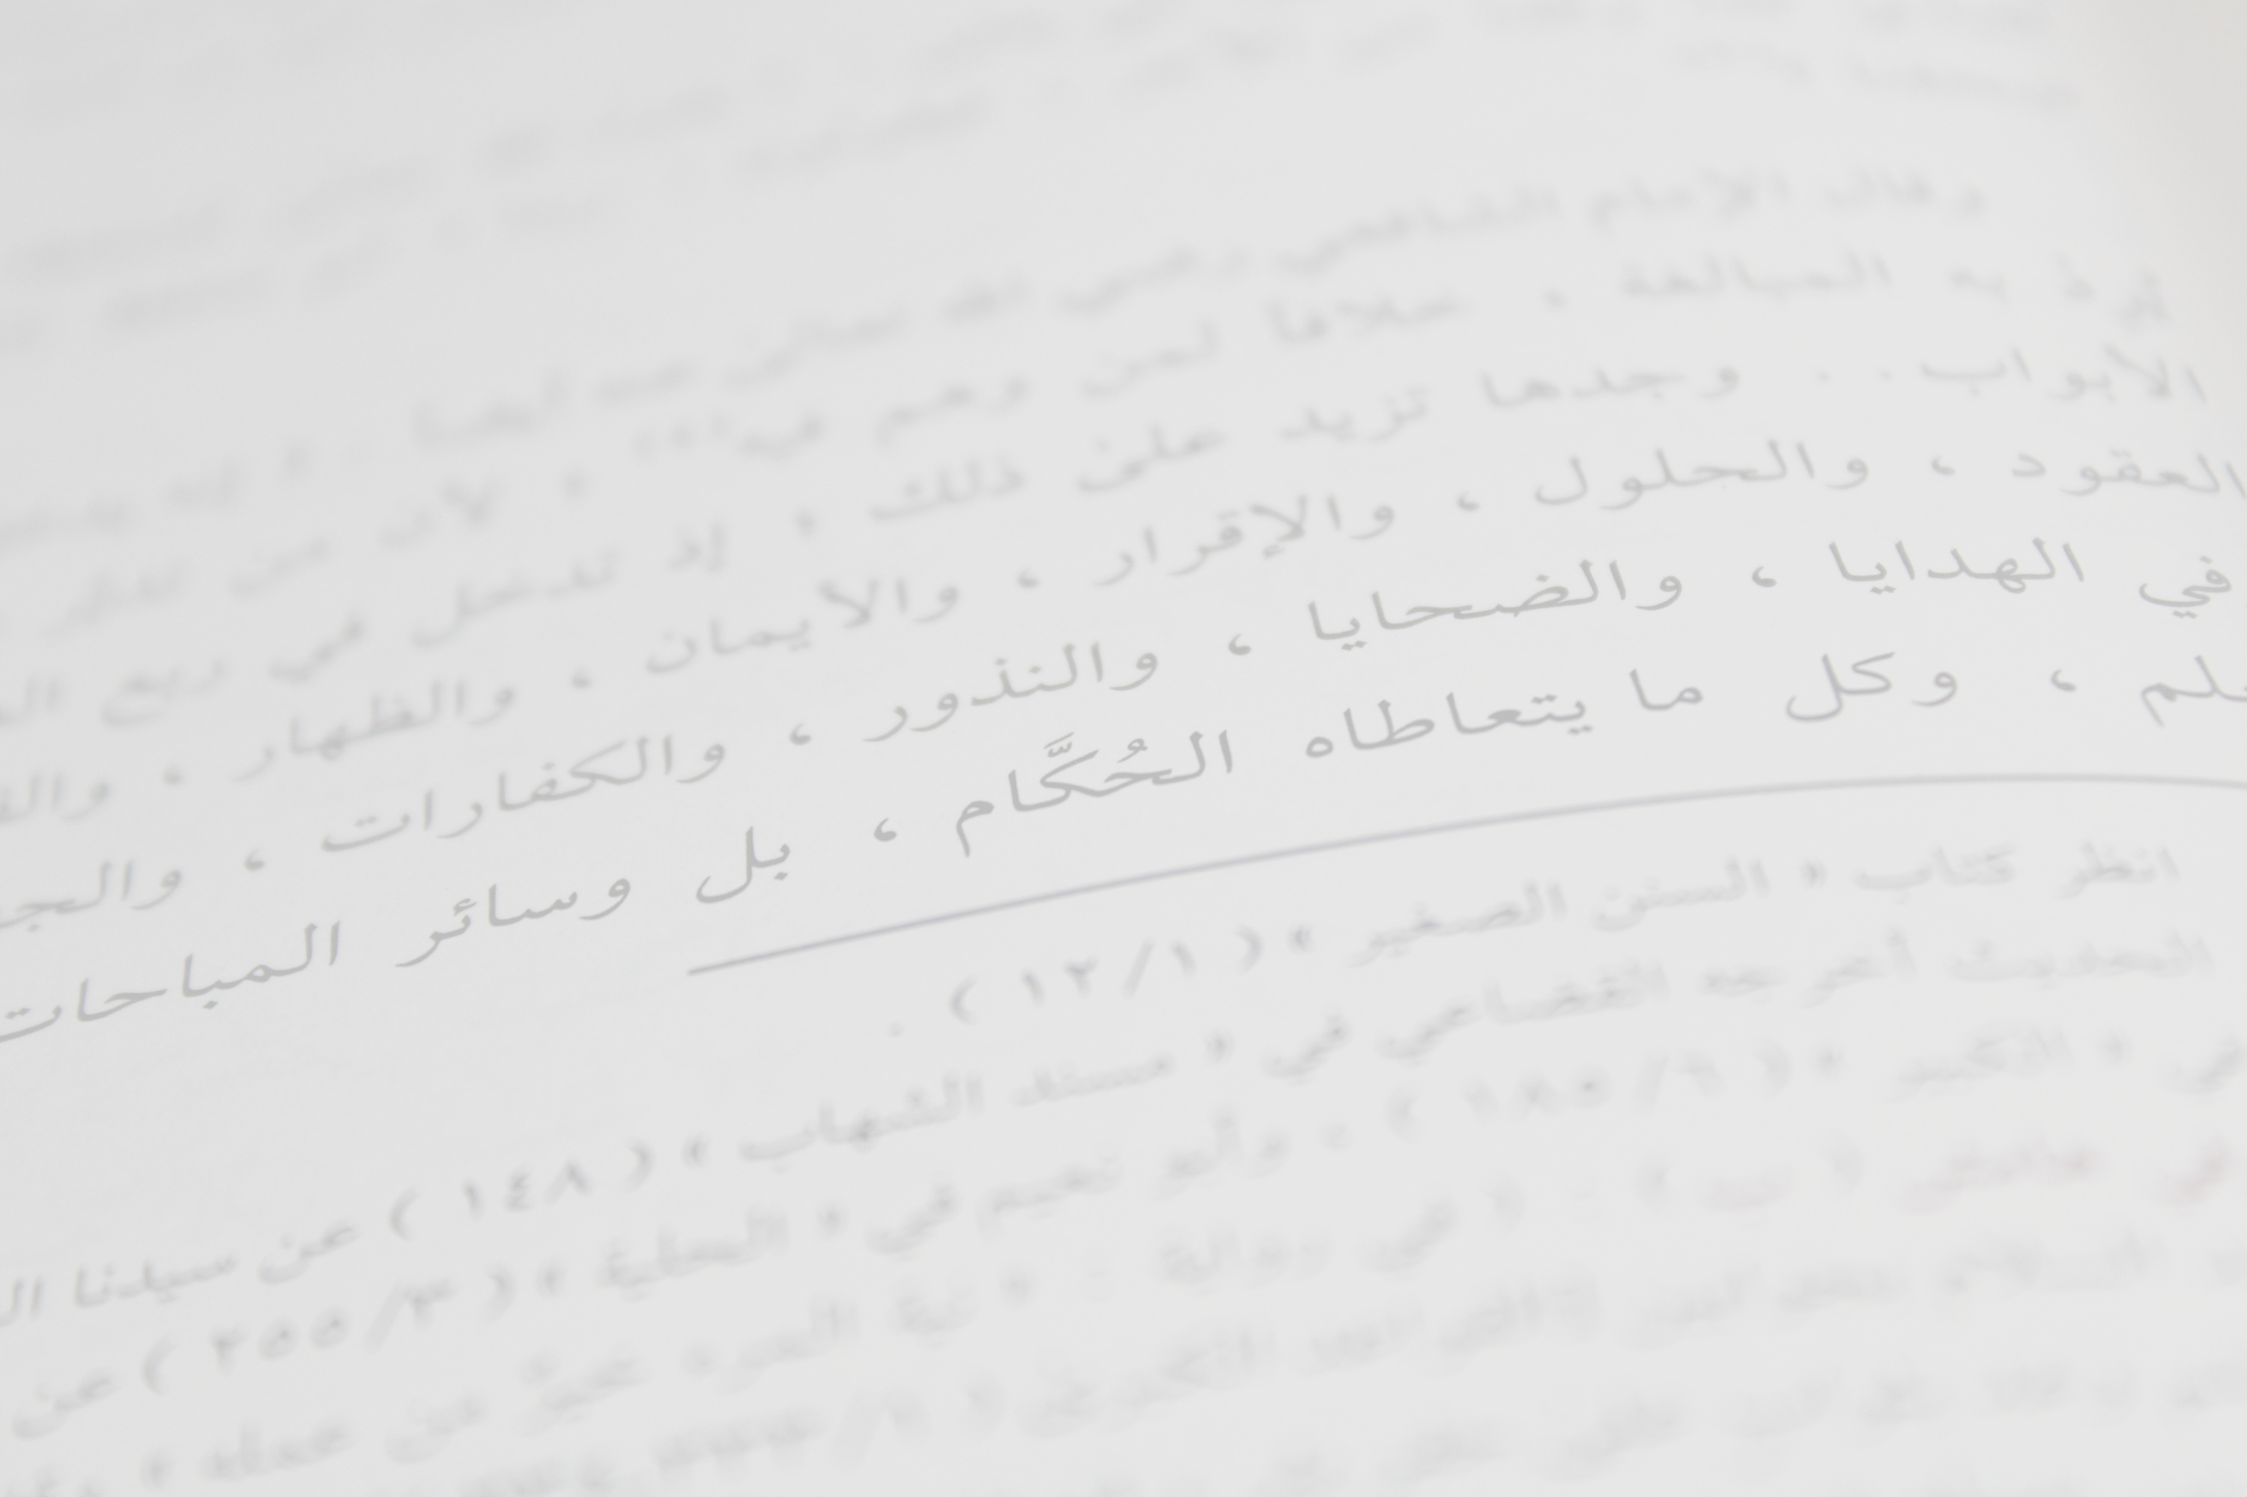
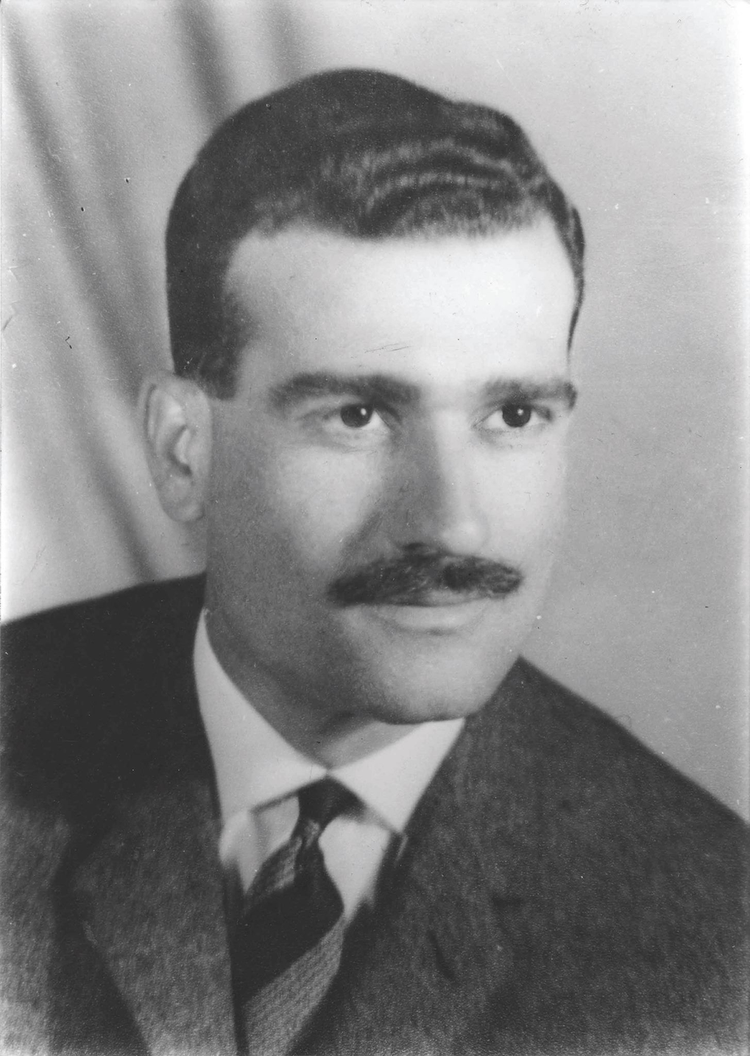

האיש שלנו בדמשק
שירה הכסטר
פרויקט חורף
2025

Slide 2
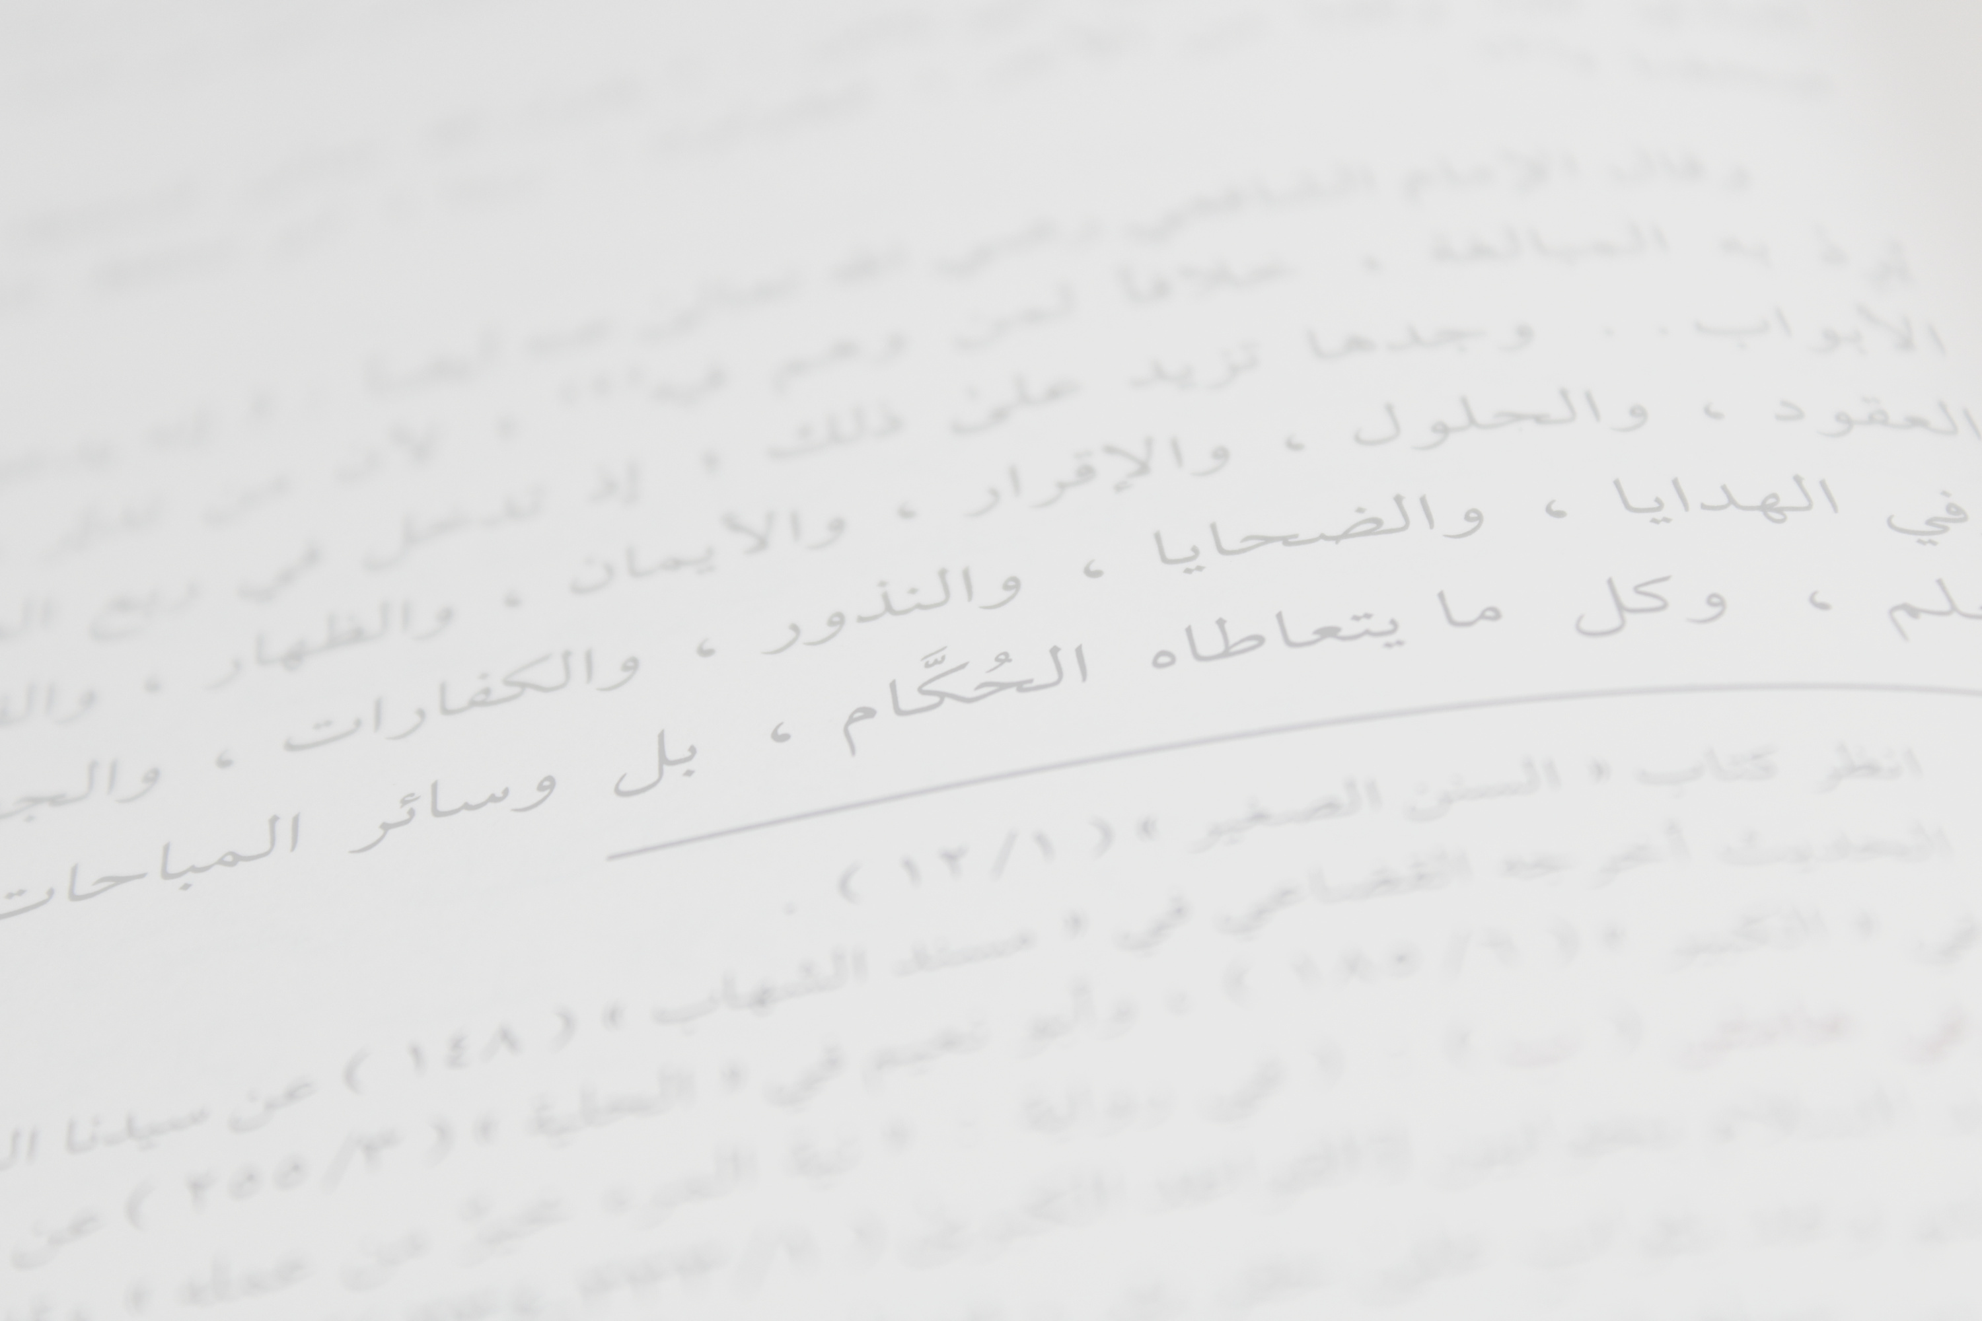
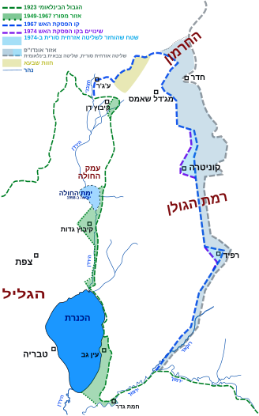


למה ישראל צריכה מרגל?
י
מ1946-עד סוף שנות ה50
‘’האיש החולה של המזרח התיכון’’
1958-סוריה מצטרפת לקע’’מ
מתיחות בגבול סוריה-ישראל
1960-התנקשות בראש ממשלת ירדן
פירוק האיחוד הסורי מצרי
2

Slide 3
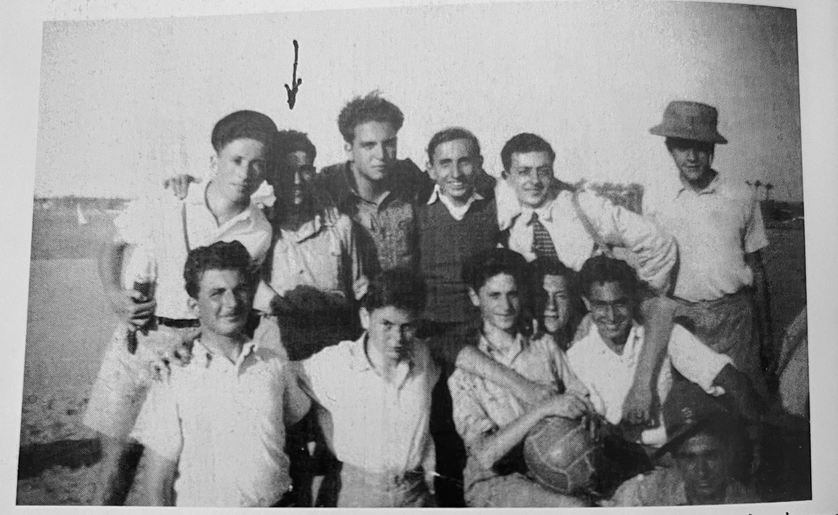
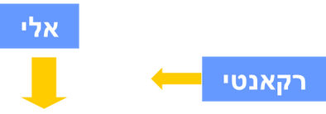


אלי כהן כילד
•נולד באלכסנדריה, מצרים (1924) להורים שהיגרו בסוריה
••שפות הדיבור בבית היו ערבית וצרפתית. ההורים דאגו לשמור על בית עם צביון דתי ומסורתי.
•בילדותו אהב לצייר לצלם ולשוט בסירה בים. הוא ניחן בזיכרון מצוין, והישגיו במתמטיקה ובהנדסה היו מעולים.
•הצטיין בלימודיו בבית הספר היהודי והתקבל ללימודי הנדסה באוניברסיטת פארוק.
אלי בתנועת החלוץ באלכסנדריה יחד עם השליח מישראל רפאל רקאנטי
(לימים הבעלים של בנק דיסקונט)
3

Slide 4
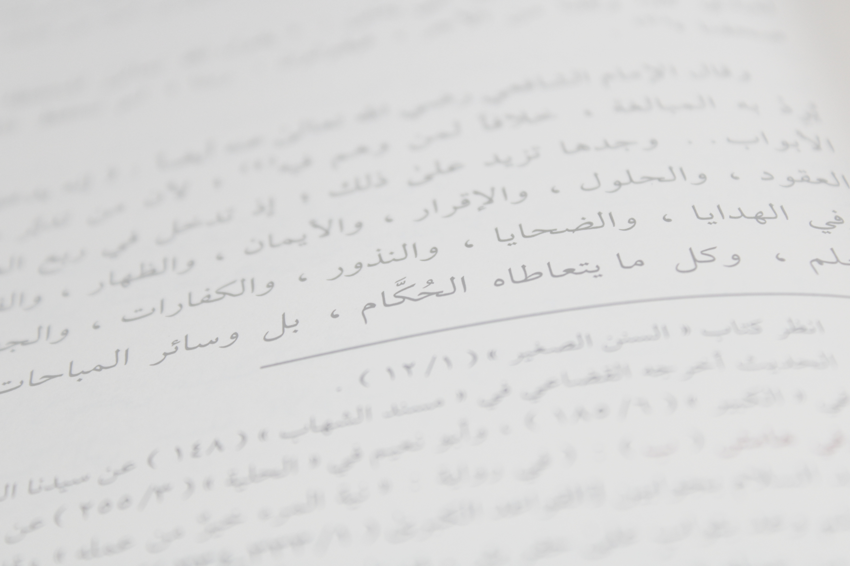
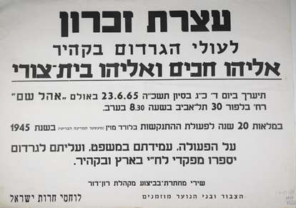
אירועים מעצבים
פרשת ''שני האליהו''-
פרשת ‘’עסק הביש’’
4

Slide 5
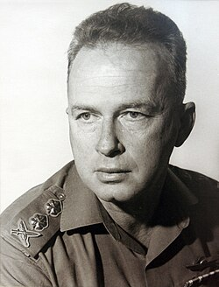
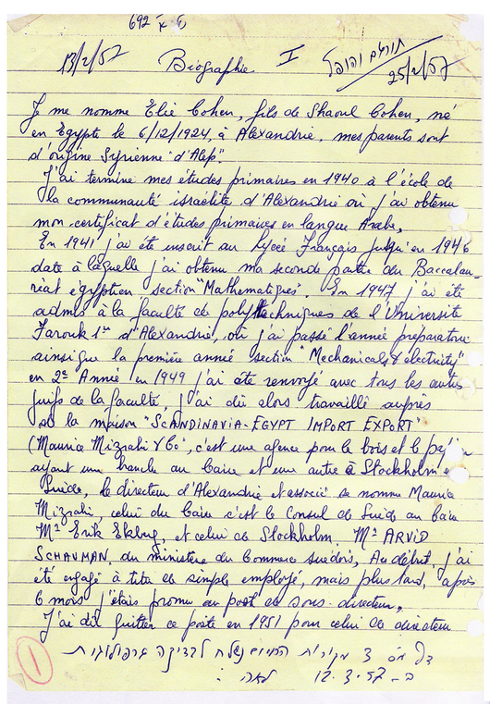

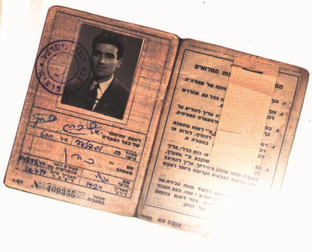
עלייה וגיוס למודיעין
מבצע קדש-
-גירוש ועלייה ארצה
-גיוס למודיעין הישראלי
ראש הממשלה יצחק רבין: "לאחר מבצע קדש ב־1956, אלי כהן נשאר מרצונו באלכסנדריה כדי לסייע בהעלאתם של אחרוני יהודי מצרים לישראל. הוא מילא שליחות זו בתחושה מופלאה של אחריות לאומית הוא עצמו עלה לישראל רק בתום המשימה, בראשית 1957."
-המשביר
דף 1 מתוך 8 דפים מקורות החיים והתחקירים שנערכו לאלי במוסד 5 ימים בלבד לאחר עלייתו ארצה (13.2.57) בו הוא מביע נכונות להישלח למדינה ערבית.
5

Slide 6
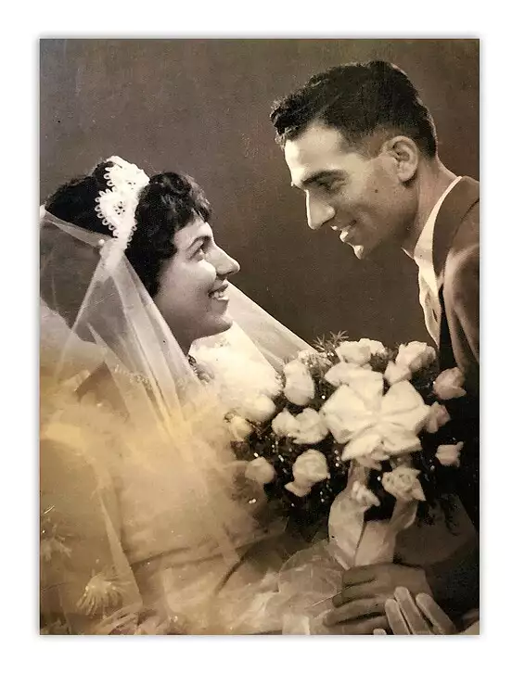


אביב 1960-’’המלאך’’
דירה קטנה בבת ים
''החל באותו יום היתה נדיה נשואה לשני גברים, לשני אויבים בגוף ובנפש. מאז ענדה את טבעת הנישואין על אצבעה היתה נדיה אשתו החוקית והמאושרת של אלי כהן, פקיד במשביר המרכזי. עתה, עם הופעתו של "המלאך", הפכה להיות אשתו העלומה של "כאמל אמין ת'אבת", סוכן ישראלי בדמשק''
אוגוסט 1959 אלי ונדיה מתחתנים
6

Slide 7


יחידה 188-’’קיסריה’’
הייתה יחידה צבאית שפעלה במסגרת אגף המודיעין של צה"ל ומטרתה ביצוע פעולות מיוחדות בארצות אויב.
ב 1963 עברה היחידה לאחריות המוסד למודיעין ולתפקידים מיוחדים,
בו אוחדה עם יחידת המבצעים המיוחדים ("מפרץ"), תחת השם יחידת קיסריה
אלי כהן ‘’זאב בודד’’?
7

Slide 8
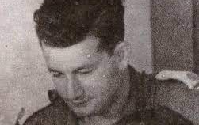
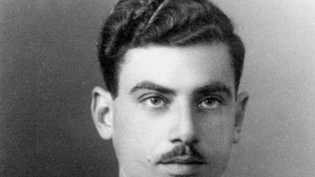



‘’’’דן’’-יוסקה יריב-מפקד היחידה,מראשוני הפלמח
01
02
‘’סמעאן’’-קצין בכיר ביחידה,מפתח שיטות ריגול,היה חלק משמעותו בהכשרה של אלי
אנשי המוסד
‘’’’זלינגר’’-כינוי של כמה מאנשי היחידה שהוצבו בירופה,שלחו את המרגלים מאירופה לארץ היעד שלהם
03
‘’’’אברהם’’-יהודה כהן -הנחה והכשיר את אלי בתחנת המעבר בארגנטינה לצורך סיפור הכיסוי
04
8

Slide 9




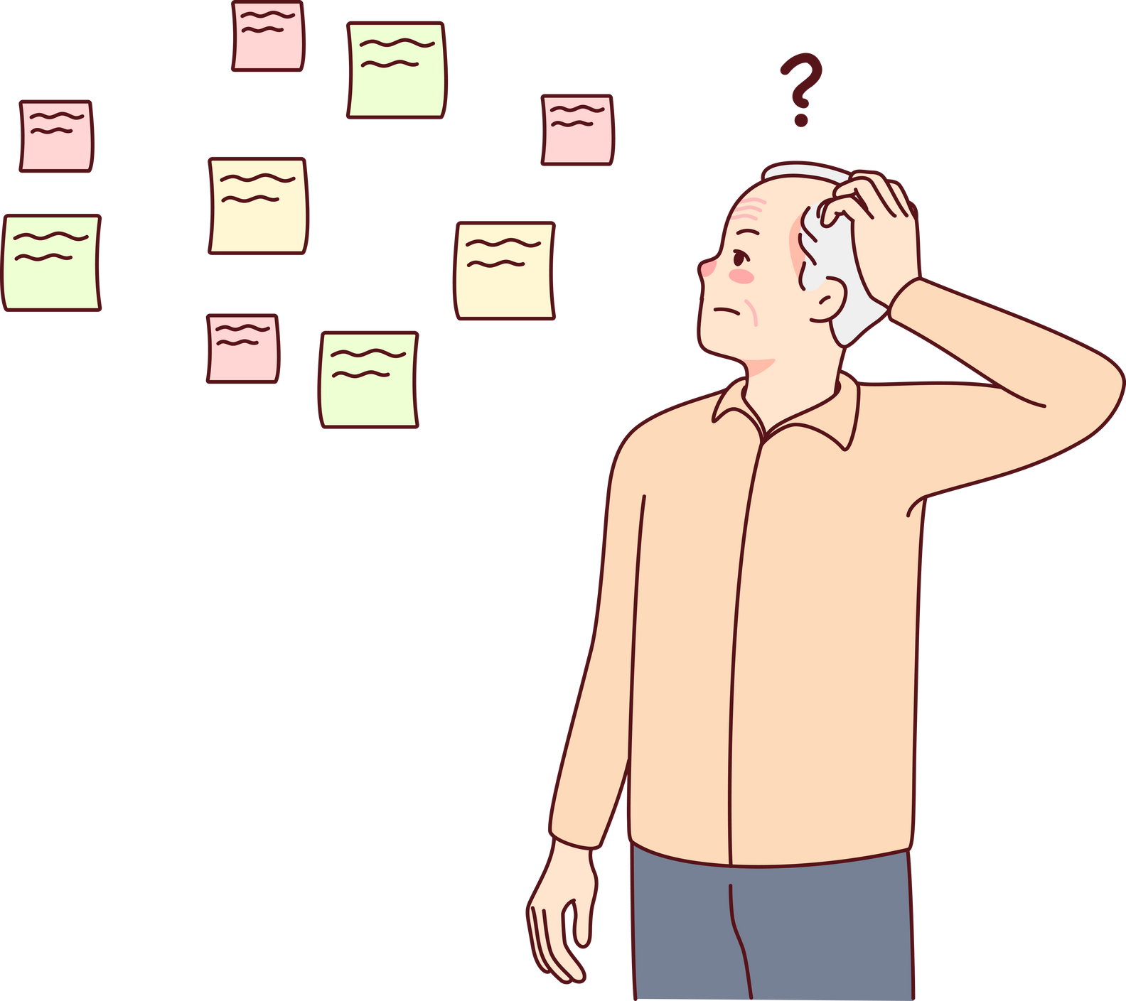
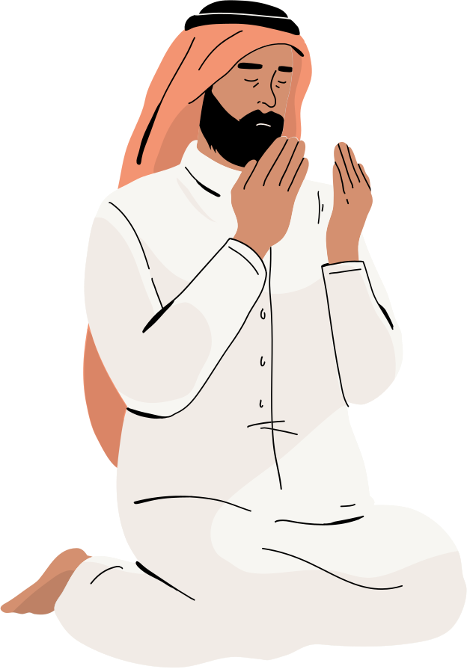


הכשרה
ניב סורי
עיקרי האסלאם
מעקב בהתחמקות
צילום
זיכרון
9

Slide 10

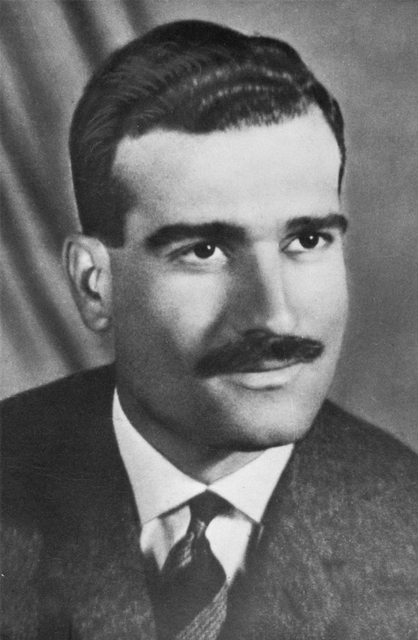
סיפור כיסוי
כאמל אמין ת'אבת
המוסד פונה לאדם בשם משה באו-ניצול שואה שעסק בזיוף מסמכים ותעודות בגטו ומבקש ממנו לזייף תעודת זהות עבור סיפור הכיסוי שיצר סמען-
מקום לידה:ביירות
מוצא:סורי
מגורים:אלכסנדרייה,מצרים
ע’’פ הסיפור דודו של אלי שכנע את אביו להגר לארגנטינה ולהצטרף אליו למפעל טקסטיל וכך אכן קרה אך השותפות לא הצליחה,אביו ואימו נפטרו בהפרש של כמה חודשים ספורים והוא עבר לבית דודו,לבסוף דודו חזר לביירות והשאיר לו ירושה גדולה בארגנטינה וכך בהיותו איש עמיד המצפה לירושה גדולה,סוף סוף יכל להגשים את חלומו ולבקש בסוריה מולדת הוריו.
10

Slide 11
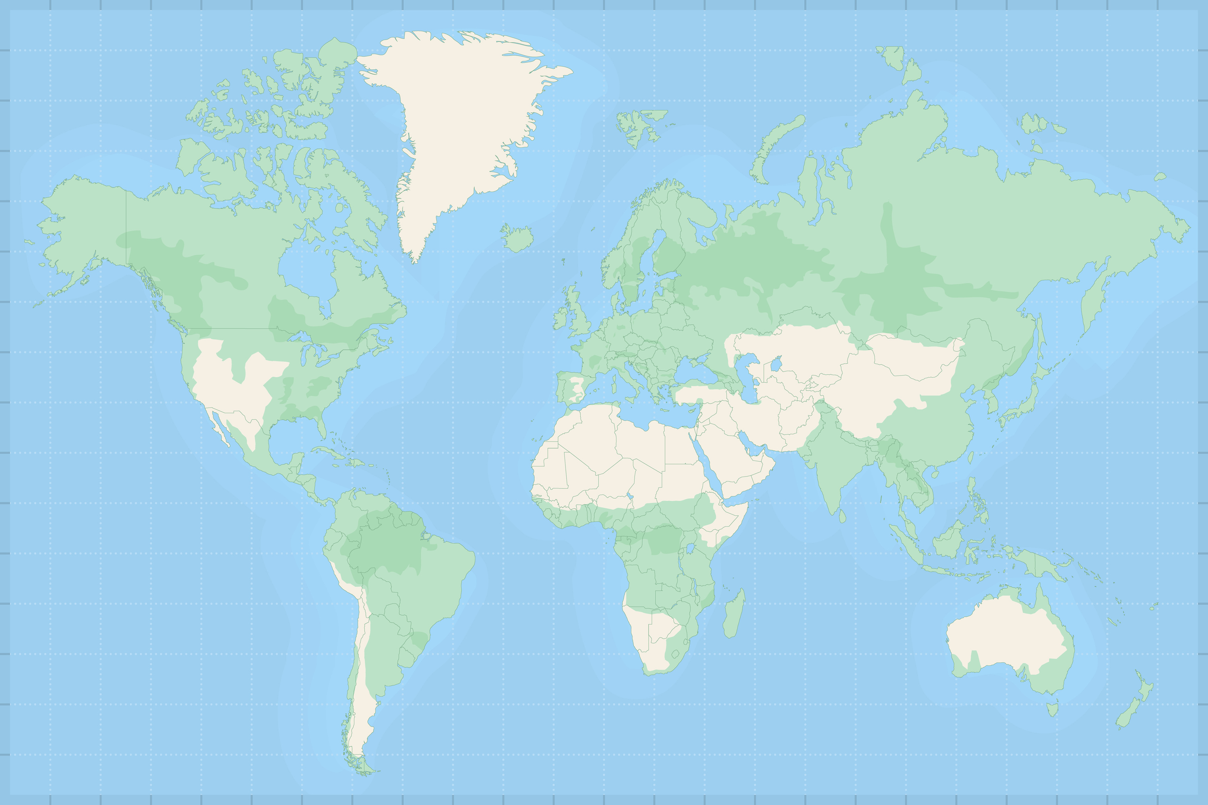







תחנות מעבר
ביסוס סיפור הכיסוי
פוגש את אמין אל חאפז
מצטייד במכתבי המלצה
11

Slide 12
ביסוס סיפור הכיסוי
השתלמות במכשיר המורס
סיורים בגבול וקריאת חומר עיוני
12

Slide 13




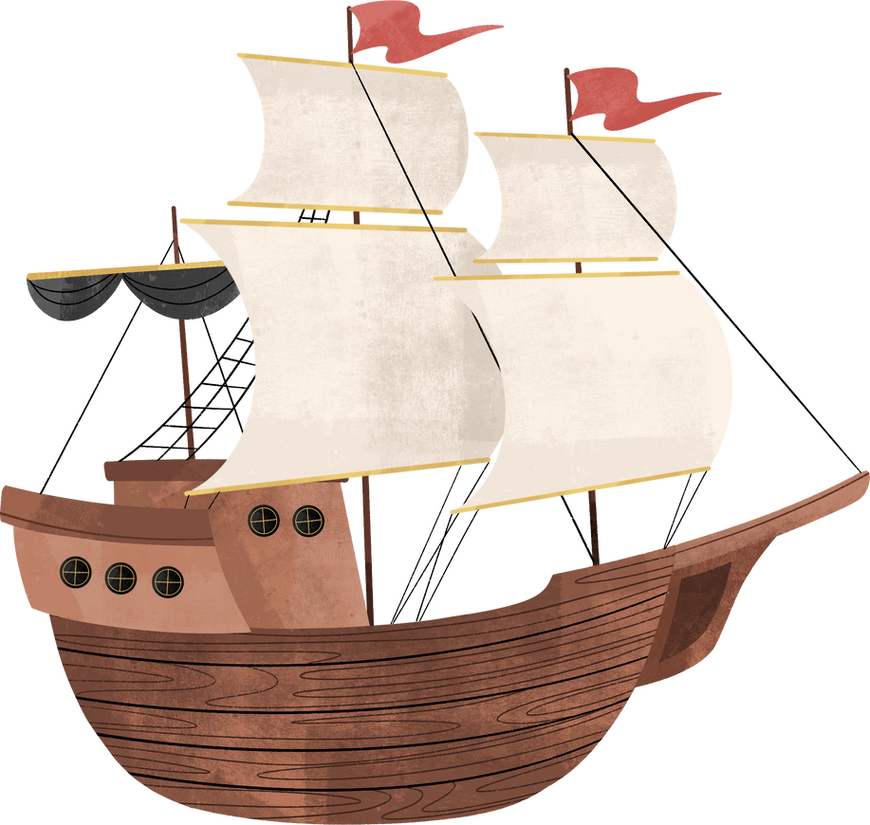


אל תוך לוע הארי
ביירות
עצירה:אלכסנדייה
גנואה
מאג’ד שיח-אל ארד
מעבר הגבול
13

Slide 14
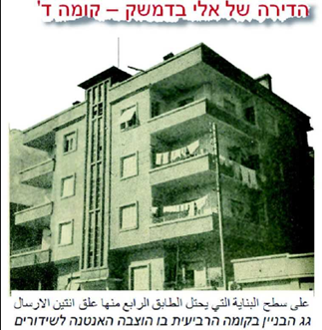
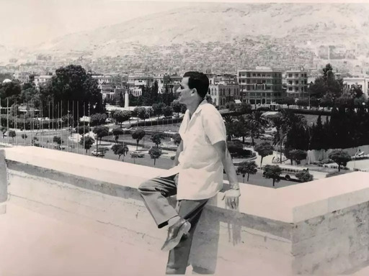
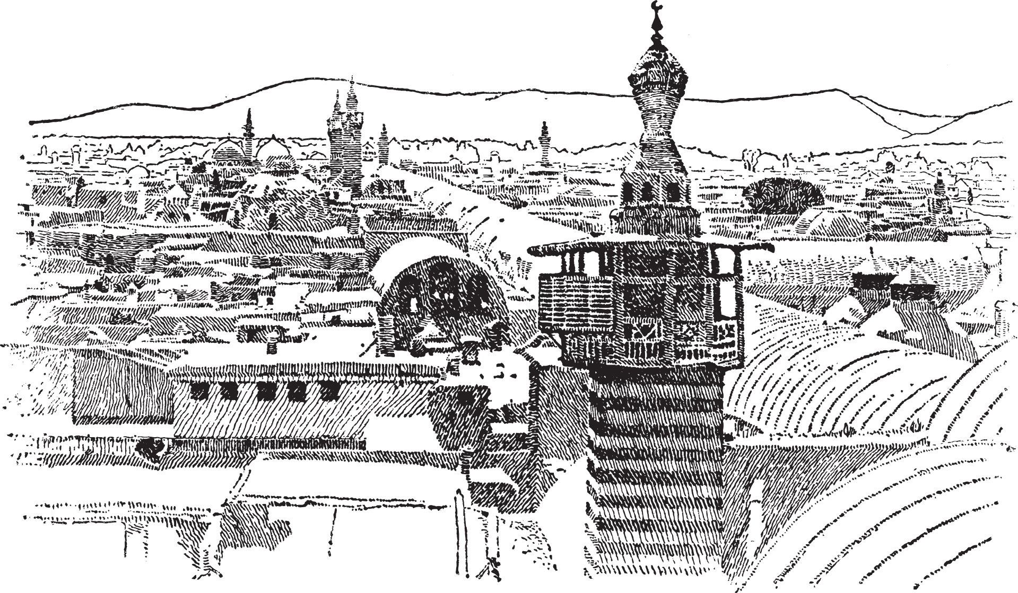
אל תוך לוע הארי
דירה ברובע ‘’אבו רומאנה’’
מסיבות והתקרבות לבכירים
שידור ידיעות
''עם אלי זה כמו לדבר בטלפון,שואלים אותו שאלה ומקבלים תשובה כבר באותו היום''
14

Slide 15
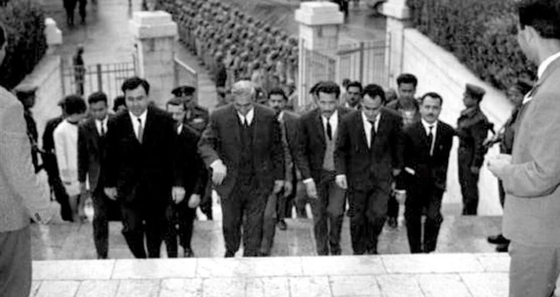
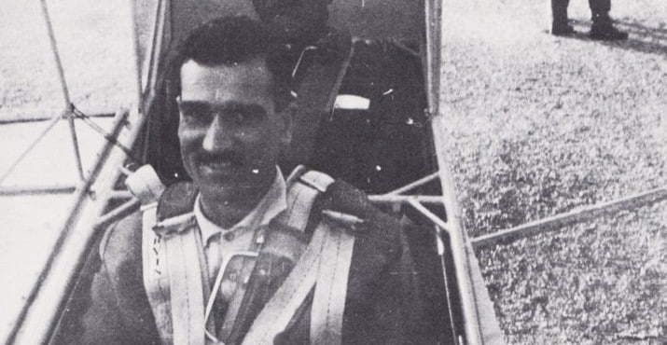
המהפך
ב1963 אנשי מפלגת הבעת' עולים לשלטון-מתברג בצמרת השלטון הסורי
שלושה ביקורים ברמת הגולן
עדנן סיפר לאלי שבכל פעם שהם טסים למשימה שיש בה סיכוי אפילו קטן לפגוש בכוח ישראלי הם מוצאים כל מיני תירוצים על מנת שלא לטוס.
,ידיעה שתתקבל רק מסוכן שקרוב 'קרבת נפש' לקצין.
אלי בפמליית הנשיא הסורי אמין אל-חאפז' יחד עם שר הפנים נור-אלדין אלאתאסי, 1964
הוא התארח בבית המלון באל חמה, ביקר במועדון הקצינים הסורים במחנות פיק (היום קיבוץ אפיק) וראה את הכנרת והעמקים הצפוניים של הארץ אותה כל כך אהב.
אלי כהן תחת זהותו ככאמל אמין ת'אבת, בתא הטייס של מטוס חיל האוויר הסורי
"כאשר ראיתי את טבריה ואת קיבוצי בקעת הירדן ממרומי הגולן, נתקפתי רצון עז לברוח, לתפוס סירה ולחתור במהירות לחוף מבטחים. אך ים כנרת נראה לי כאוקיינוס רחב ידיים ובאותם רגעים חשתי שאני כעין מגדלור המנתב את דרכה של ספינת ישראל במיצר.".
15

Slide 16


המידע
במשך שלוש שנים שידר אלי כהן תשדורות מוצפנות לגורמי מודיעין ישראלים מדי יום
פירוט השידורים:
  מיקומים של בונקרים סוריים
  דיווחים על מוקדי הכוח
  מינויים ויחסים פנים מפלגתיים
  תנועת מטוסים בשמי סוריה
  שיתופי פעולה עם המשטר הסובייטי
  ביצורים וסדרי כוחות בסוריה בכלל וברמת הגולן בפרט.
16

Slide 17
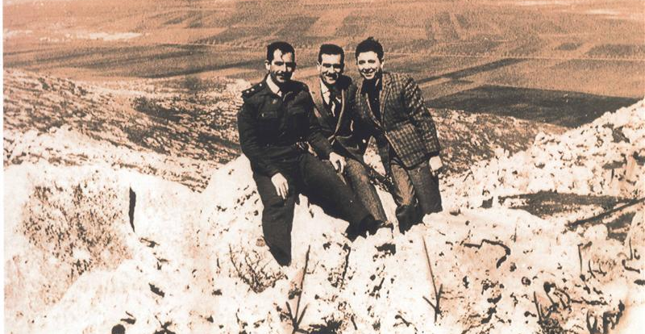
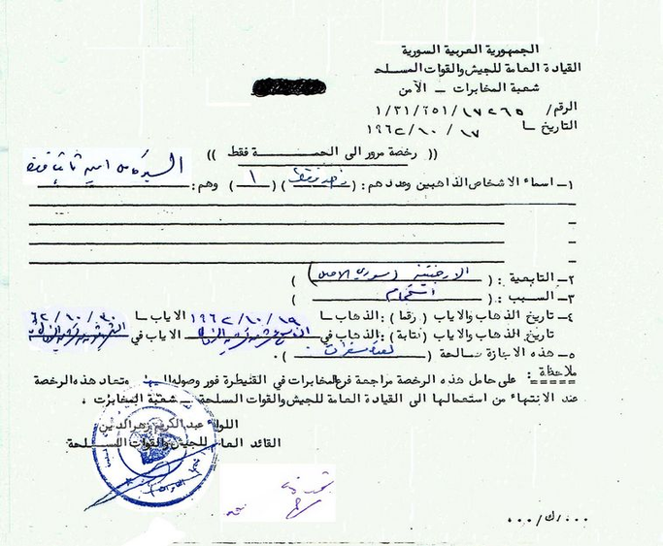
המידע
בחקירותיו הודה אלי שאת הידיעות הצבאיות החשובות דלה מסיוריו באל־חמה כשנלווה למועזא זאהר א־דין, אחיינו של הרמטכ"ל הסורי
אלי בחברת אחיינו של הרמטכ“ל הסורי מעזה זאהר אל-דין
אישור מס' 1/31/251/17265 לאל־חמה:
1. אמין כאמל ת'אבת.
2. אזרח ארגנטינאי אבל סורי במקור.
3. מטרת הביקור: רחצה.
4. תאריך היציאה: 19.10.62. חזרה ב־30.10.62
הערה: על נושא אישור זה לפנות לענף המודיעין בקוניטרה כדי להחזירו.
על החתום: עבד אל כרים זהר א־דין, מפקד הצבא"
17

Slide 18


השפעת המידע
תקריות אש
מפעל ההטייה
18

Slide 19
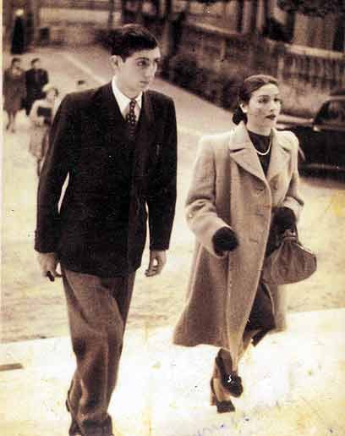

חשדות המשפחה
בשנת 1962 אחיו של אלי,- מוריס, עבר מעבודתו במשרד הדואר והתקשורת ליחידת מודיעין.
מוריס עבד מול סוכן ששם הקוד שלו היה "מנשה"
מברק “מכונת התפירה”
האסימון נופל-’מנשה’ הוא לא אחר מאשר אלי כהן אחיו.
מוריס כהן.1948
19

Slide 20



הטבעת מתהדקת
אלי שולח מברק רצוף באותות מצוקה בעקבות הוצאת 2 סוכנים אמריקאיים ששכרו דירה בבניין שלו להורג
אותות המצוקה של אלי לא קיבלו התייחסות מיוחדת, ככל הנראה מכיוון שאחר כך המשיך לשגר ידיעות כרגיל
לימים טענה משפחתו של אלי שכבר אז הוא הרגיש שה''טבעת מתהדקת'' סביבו ושהוא בסכנה.
כעבור חודשיים
ביקור אחרון בארץ
משפחתו טוענת שהוא חזר אלי אחר,הוא היה מתוח, עצבני, רגזן. כשאחותו אודט מבקשת ממנו הלוואה הוא צועק עליה: "שתי הידיים שלי באש ואת מבלבלת את הראש".
למרות ההבנה שכנראה הוא כבר לא בטוח יותר בסוריה,מספר אברהם אחיו כי
"אלי הבין שאין לו תחליף, קיבל עליו את הדין באהבה ובמסירות נפש ונסע לדמשק".
20

Slide 21

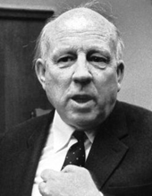
הטבעת מתהדקת
הפרה של דממת האלחוט בעקבות פגישתו עם פרנץ רודמאכר
הנחייה מהמוסד לא לשדר שבועיים
ככל הנראה פרנץ רודמאכר מדווח לרשויות הסוריות על המפגש
תגובת המוסד:שים את העניין בצד והתרכז בעניין
21

Slide 22


Email
hello@reallygreatsite.com
Mobile
+123-456-7890
Mailing Address
123 Anywhere St., Any City
22

Slide 23

תפיסתו
יש כמה דעות סותרות על איך אלי נתפס
נכתב אפילו ספר 'תיק פתוח' שסוקר את העניין לעומק .
ההשערה הרווחת היא שרצף העברת הידיעות מדמשק גבר,מה שהגדיל את הסיכון
הסורים הרגישו שיש מישהו מבפנים שמעביר מידע לישראל, אבל לא הצליחו להבין מאיפה השדר מגיע.
23

Slide 24
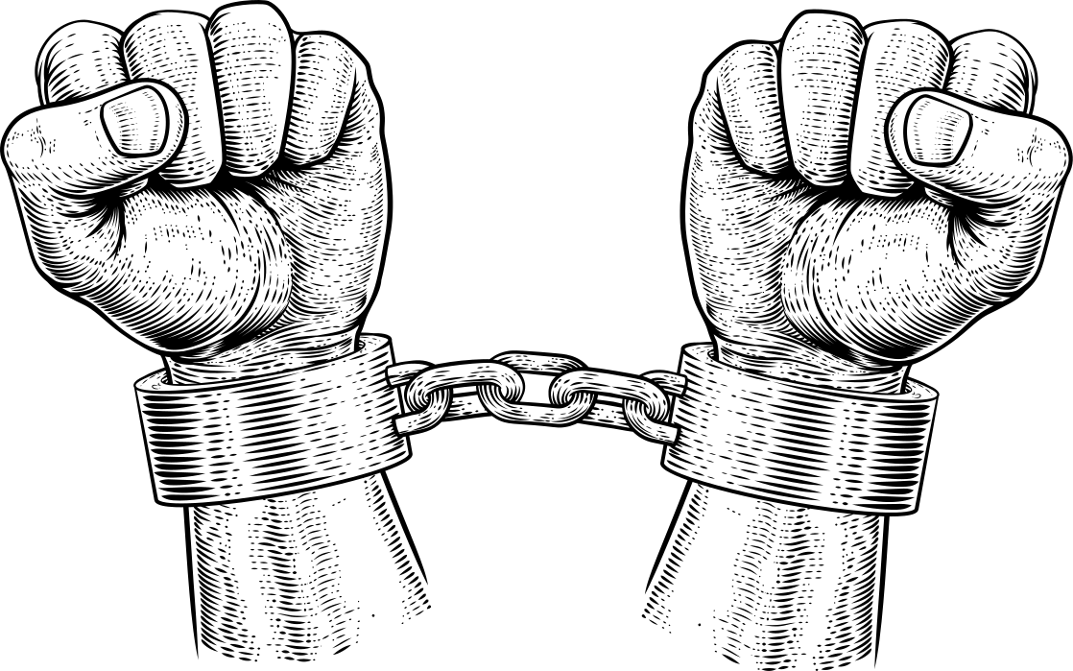
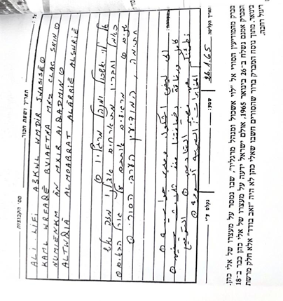
תפיסתו
ב18 בינואר 1965 8:00 פורצים אנשי המודיעין הסורי לדירתו של אלי כהן בדמשק, ותופסים אותו בעת שהוא משדר
הסורים משתמשים בציוד שלו כדי להעביר שדר לראש הממשלה לוי אשכול
“אל לוי אשכול ומנהל מרגליו
כאמל וחבריו מתארחים אצלינו נודיע לכם על גורל היתר.
המודיעין הסורי".
24

Slide 25
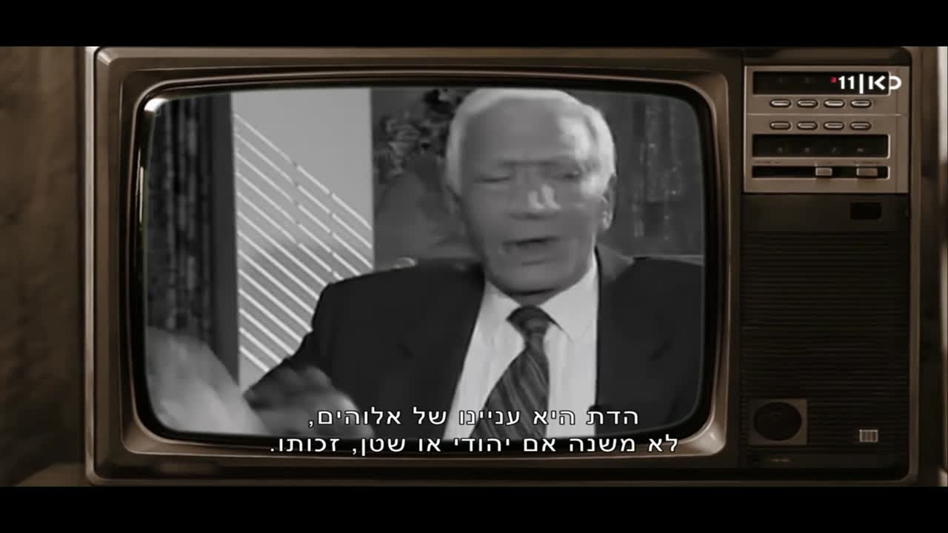
המאבק וגזר הדין
לאחר תפיסתו מתחיל מאבק מדיני ובין לאומי בנסיון להציל אותו
עו’’ד ז’אק מרסייה
הצעת משא ומתן-ארבע עשר אסירים סורים ופלסטינים בתמורה לשחרורו
הסורים מסרבים-מרגישים נבגדים ומושפלים
25

Slide 26
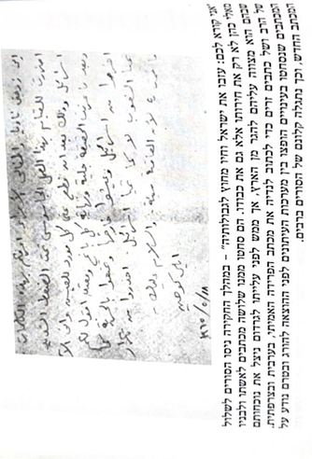
המאבק וגזר הדין
101 ימים חלפו בין תפיסתו של אלי כהן לביצוע גזר דינו. בזמן הזה עונה אלי בעינויים קשים, בזמן כשהוא לא יודע על המאמצים הגדולים לשיחרורו. הסורים מאלצים אותו לכתוב שלושה מכתבים לאשתו ולילדיו כשהם קובעים את נוסח המכתב. שברור שהוא לא כתב מרצונו
26

Slide 27
המאבק וגזר הדין
101 ימים חלפו בין תפיסתו של אלי כהן לביצוע גזר דינו. בזמן הזה עונה אלי בעינויים קשים, בזמן כשהוא לא יודע על המאמצים הגדולים לשיחרורו. הסורים מאלצים אותו לכתוב שלושה מכתבים לאשתו ולילדיו כשהם קובעים את נוסח המכתב. שברור שהוא לא כתב מרצונו
27

Slide 28
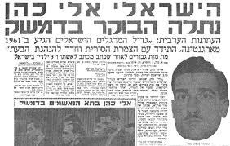
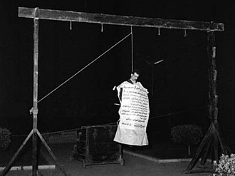
המאבק וגזר הדין
ב-1 במאי, גזר בית המשפט הצבאי הסורי את דינו של אלי למוות בתלייה
הסורים הביאו את הרב הראשי של הקהילה היהודית בדמשק הרב אנדובו, שאמר עם אלי כהן ווידוי.שם כתב את המכתב האחרון למשפחתו ולנדיה, אשתו ואם ילדיו.
בשעה 3:25 שעון ישראל, הועלה אלי כהן לגרדום בכיכר אל מרג'ה בדמשק. גופתו נותרה תלויה לעיני העוברים ושבים בכיכר הסואנת עד השעה 10:00 בבוקר, כשהיא מכוסה בסדין לבן ועלייה כתב האישום.
28

Slide 29
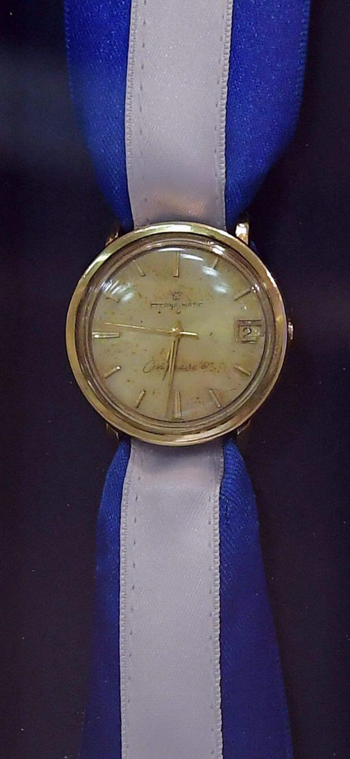
נסיונות להשבתו ארצה
  בקיץ הקרוב ימלאו 60 שנה להוצאתו של אלי כהן להורג
  עד היום מקום קבורתו נותר כתעלומה
  מקום קבורה ראשון:בית העלמין היהודי
  מתוך חשש למבצע צבאי הועברה פעמיים או שלוש
  עדויות סותרות לגבי המיקום האחרון
  ביולי 2018 הודיע המוסד שהצליח לשים את ידו על השעון האישי שהיה על פרק ידו של אלי כהן לפני הוצאתו להורג, והוא מוצג כיום במוזיאון אלי כהן בהרצליה.
29

Slide 30
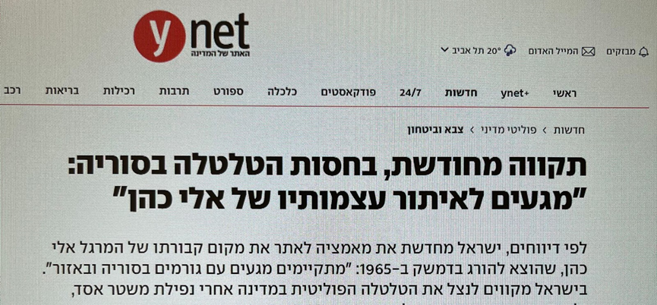
נסיונות להשבתו ארצה
בעקבות נפילת משטר אסד בדצמבר 2024, נפוצו שמועות על כך שישראל הצליחה להשיב את עצמותיו, אך שמועות אלו התבררו למרבה הצער כשמועות שווא.
30

Slide 31

לסיכום....
לסיכום, אלי כהן, גיבור ישראל שפעל שלוש שנים תחת סכנת נפשות, והוצא להורג בסוריה, עדיין לא הובא לקבר ישראל, הסיפור שלו עוד לא נגמר, ואנו מקווים ומתפללים שבקרוב תובא גופתו לקבורה בארץ ישראל.
בתור מדריכים בגולן, לנו יש את הזכות ואת החובה להמשיך להנציח את אלי ולהעביר לדור הבא את ההשפעה של העשייה שלו עלינו עד היום.
תודה על ההקשבה!
31

